Slide 1
Основные приемы владения инструментом
Виды инструментов

Slide 2
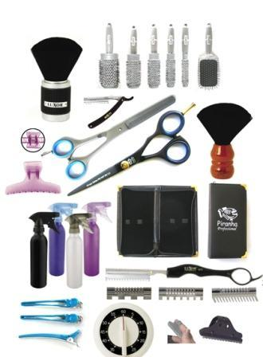
инструменты
1.Инструменты для расчесывания волос;
2.Инструменты для стрижки волос;
3.Инструменты для укладки , окраски и завивки волос;

Slide 3
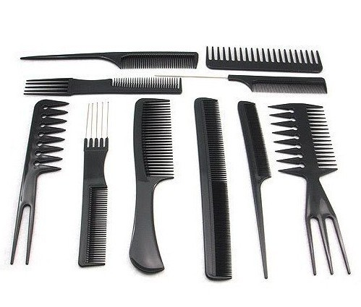
Инструменты для расчесывания волос
Комбинированные- имеются частые и редкие зубья;
Расческа с одним расположением- только частые или только редкие зубья;
Расческа с остроконечной ручкой(хвостик)- для четкого разделения пряди;
Расческа с обыкновенной ручкой и расческа-вилка- при окраске и укладки ;

Slide 4
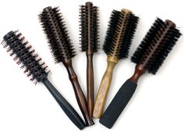
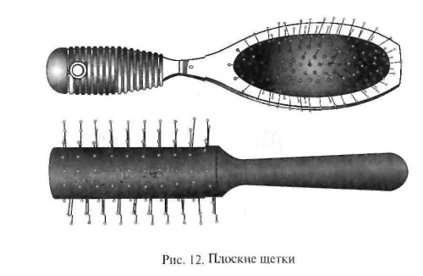
расчески
Круглые щетки (брашинг)- при укладке для придания формы концов волос. все щётки должны иметь жесткую щетину
Плоские щетки –для массажа головы и укладки волос. плоскими щеткам иподнимают волосы у корней при укладке.

Slide 5
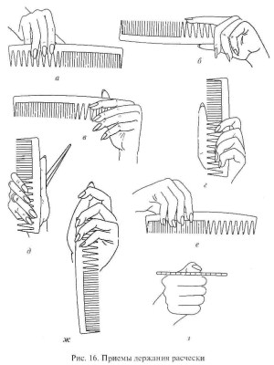
Способы держания расчески
а) при холодной и горячей укладки;
б)при тушевке;
в) при тушевке и начесывании волос;
г) при взаимодействии расчески и ножниц;
д) при переходе между операциями;

Slide 6
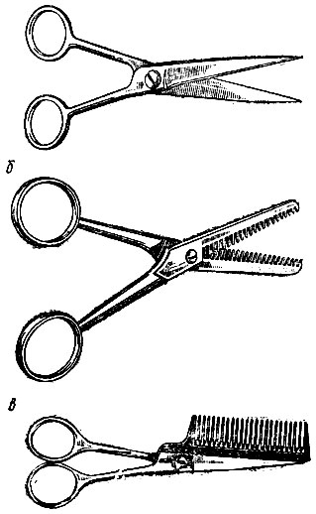
НОЖНИЦЫ
Прямые- для стрижи волос, бороды и усов ,а так же для филировки;
Филировочные - для применения филировки и тушевки волос( бывают односторонние и двухсторонние)
Флажковые -для одновременной стрижки и филировки волос.(надевается насадка с рисунком)

Slide 7
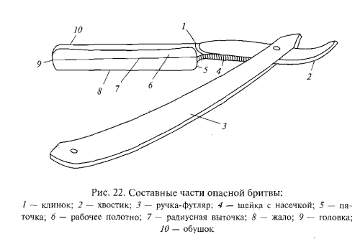
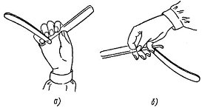
Бритва
Состоит из:
А) дало бритвы направлено вниз;
Б)жало бритвы направлено вверх;

Slide 8
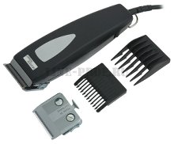
Машинка для стрижки волос
Вибрационные- при работе слегка вибрирует в руке(почти все не имеют съемных ножей, имеют специальные пластиковые насадки)
Роторные- не вибрируют, (более удобный вариант для работы)чаще имеют сменные ножи;
Аккумуляторные- работают как от сети так и без .более практичны

Slide 9
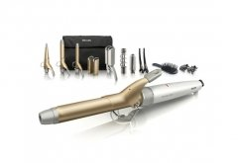
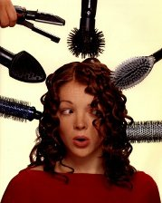
ДЛЯ УКЛАДКИ ВОЛОС
-Бигуди (4 типа)
-Электрические Щипцы
-фен
-коклюшки
К инструментам для укладки волос на непродолжительное время :фен,бигуди,щипцы

Slide 10
Приспособления для парикмахерских работ
Пульверизатор- для смачивания волос при стрижки и укладке, а так же нанесения различных лосьонов.
Мисочки- для приготовления красителей, фиксажа для химической завивки и других средств по уходу за волосами;
Кисточки- для разведения и нанесения красителей и др. препаратов;
Шейкер- для смешивания красителей;
Губки- для нанесения хим. Состава и фиксажа;
Зажимы пластмассовые и металлические- для разделения волос на зоны и пряди при стрижке и укладке, лечение и окраске;
Утепляющий колпак- применяют при химической завивке лечение волос;
Маска- применяется при фиксации укладки.
Так же: специальные воротнички, шапочка(для мелирования).резиновые перчатки и многое другое

